Slide 1
PRESENTACIÓN A LA COMISIÓN DE PRESUPUESTO DEL CONGRESO DE LA REPÚBLICA

Slide 2
CONTENIDO
Introducción
Estado de situación financiera 2022 y sus proyecciones
Estado de endeudamiento
Ejecución presupuestal 2021
Presupuesto 2022 y su ejecución al mes de febrero
Procesos de selección de bienes y servicios
Medidas de austeridad, disciplina y calidad del gasto de personal, de bienes y servicios para 2022

Slide 3
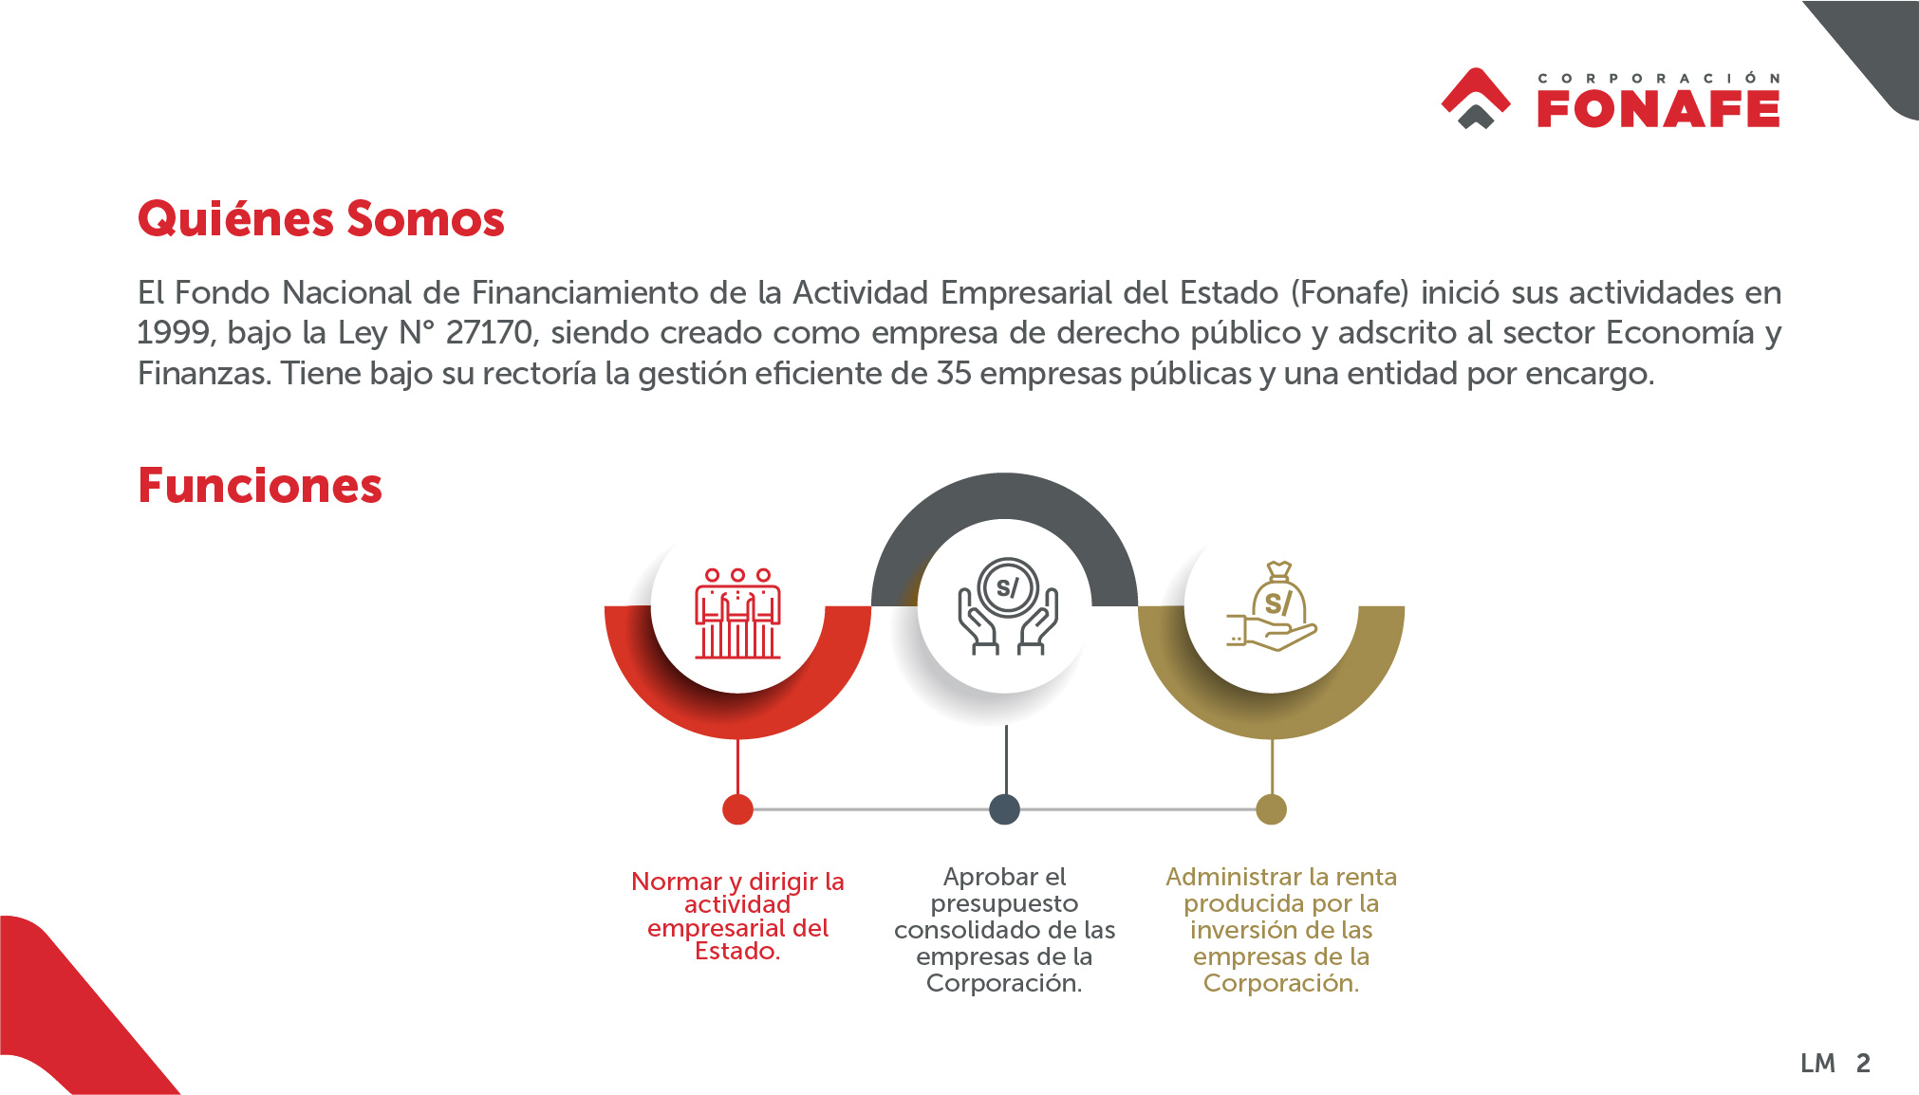


Slide 4
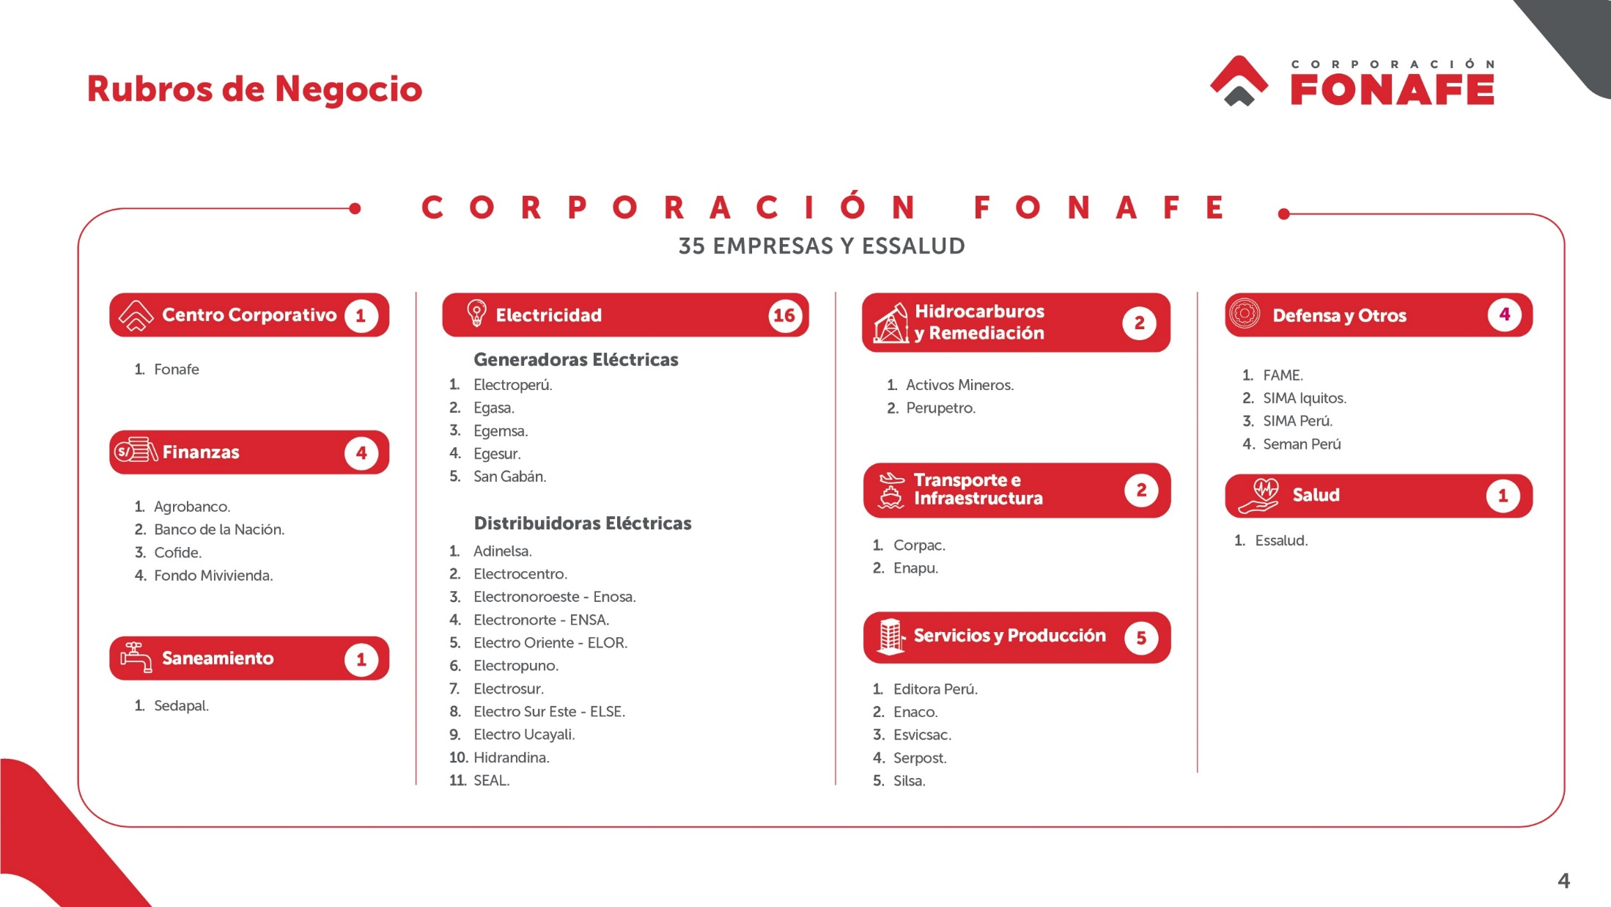
Título
Subtítulo
Subtítulo
Texto
Texto
*
* *
* La presentación de la información de gestión empresarial y ejecución presupuestal a partir del segundo trimestre del 2022
** Incorporada al ámbito del FONAFE por disposición señalada en la Ley de Presupuesto del Sector Público para el año fiscal 2011, Ley N° 29626

Slide 5
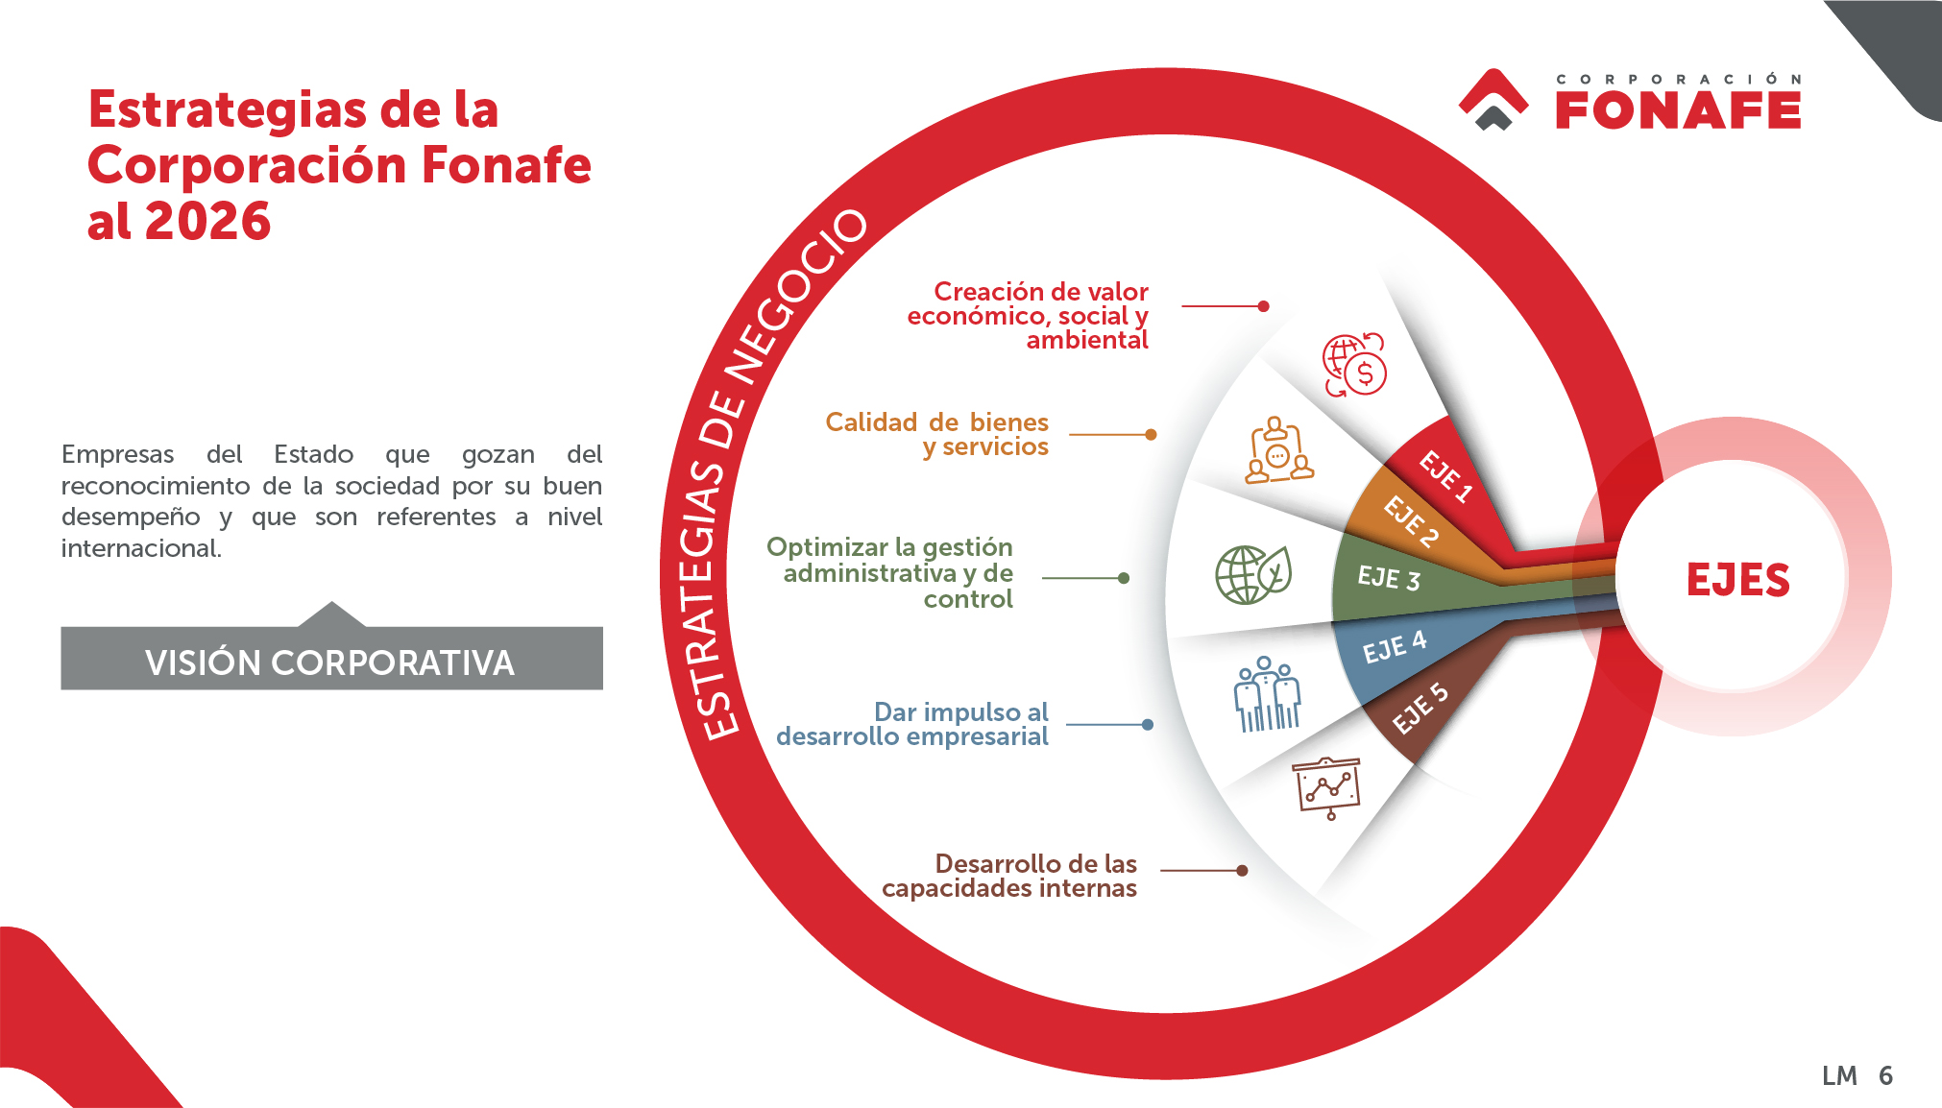

Slide 6
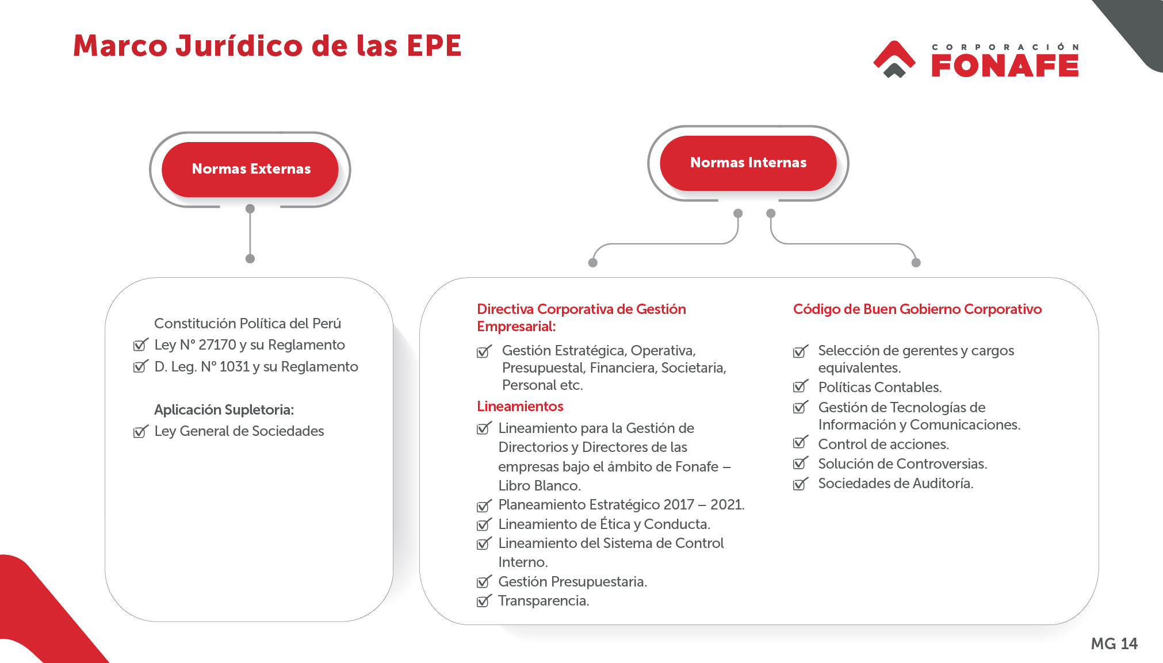
Marco Jurídico de las EPE

Slide 7




Situación actual de los servicios brindados
La Corporación FONAFE busca brindar bienes y servicios que contribuyan al cierre de brechas de calidad y cobertura para el desarrollo económico, social y ambiental del país.
A continuación, se muestran algunos de los principales resultados alcanzados por las empresas de la corporación en los últimos 5 años:
  Cobertura de agua: 93.5% en el 2016, a 92.3% en el 2021
  Cobertura de alcantarillado: 88.9% en el 2016, a 91.5% en el 2021
  Más de 154 mil nuevas conexiones de agua potable
  Más de 139 mil nuevas conexiones de alcantarillado
  Mayor cobertura de distritos atendidos (de 67% en el 2016 a 87% en el 2021)
  Mayores Préstamos Multired (de S/ 3,379 millones en el 2016 a S/ 4,534 millones en el 2021)
  Mayor volumen de operaciones multicanal (de 459 millones de operaciones en el 2016 a 627 millones en el 2021)
    Mayor coeficiente de electrificación promedio (de 92% en el 2016 a 96% en el 2021)
    Reducción del SAIDI promedio (de 21.3 en el 2016 hasta 10.8 en el 2021)
    Reducción del SAIFI promedio (de 11.4 en el 2016 hasta 6.2 en el 2021)
Empresas de Distribución Eléctrica

Slide 8
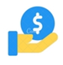
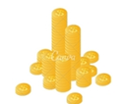
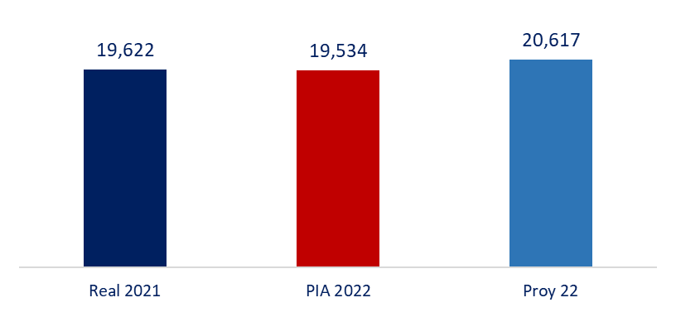
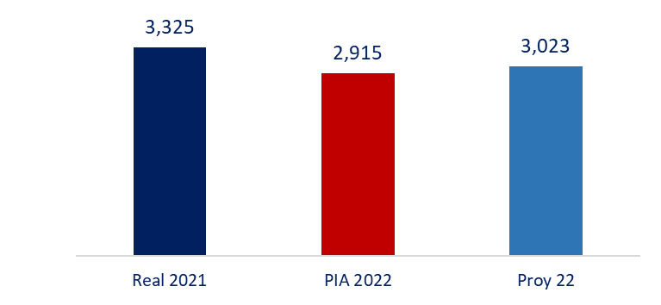
Estado de situación financiera y sus proyecciones - EMPRESAS
S/ 19,534 MM
S/ 2,915 MM
INGRESOS POR ACTIVIDADES
UTILIDAD OPERATIVA

Slide 9
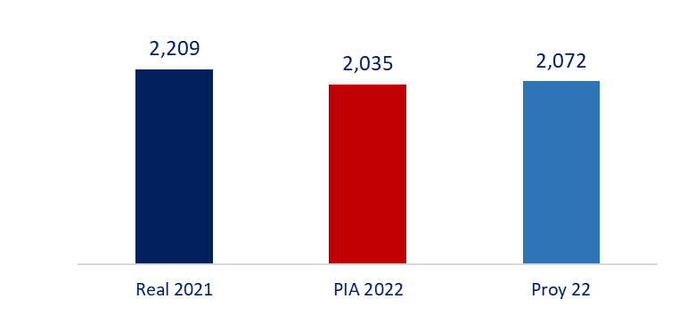
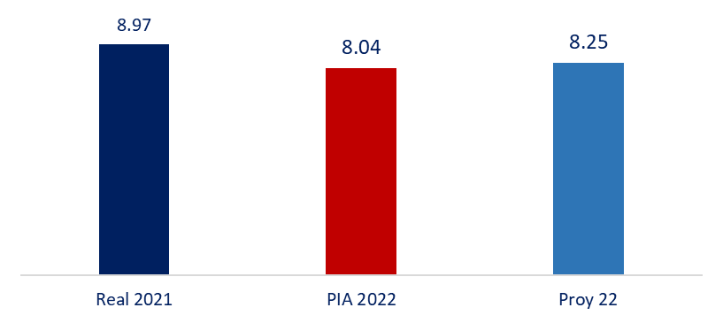
Estado de situación financiera y sus proyecciones - EMPRESAS
S/ 2,035 MM
8.04%
UTILIDAD NETA
ROE

Slide 10
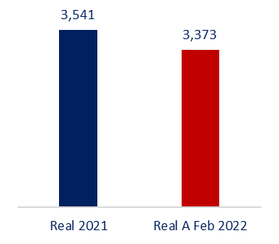
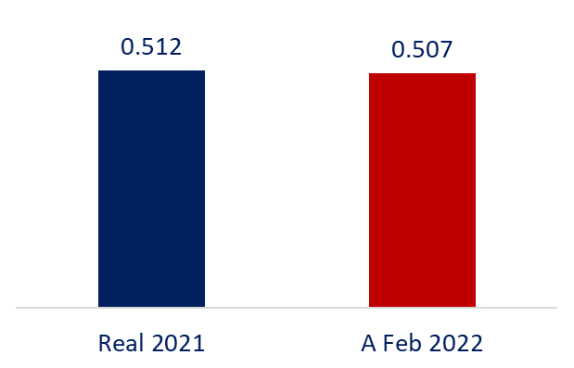
Estado de endeudamiento – EMPRESAS NO FINANCIERAS (S/ MM)
SALDO
0.507
RATIO DEUDA*
* Pasivo Total / Activo Total

Slide 11
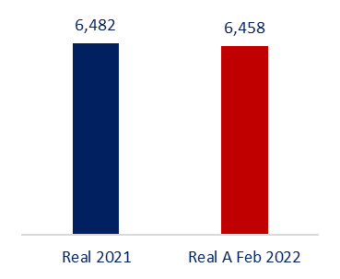
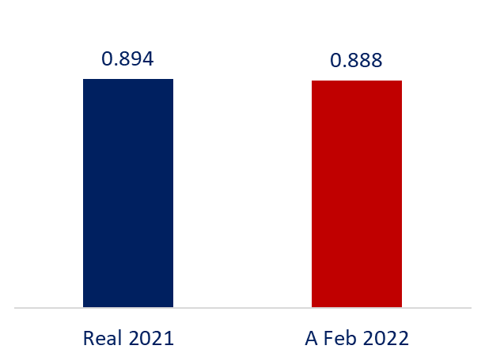
Estado de endeudamiento – EMPRESAS FINANCIERAS (S/ MM)
SALDO
0.888
RATIO DEUDA*
* Pasivo Total / Activo Total

Slide 12

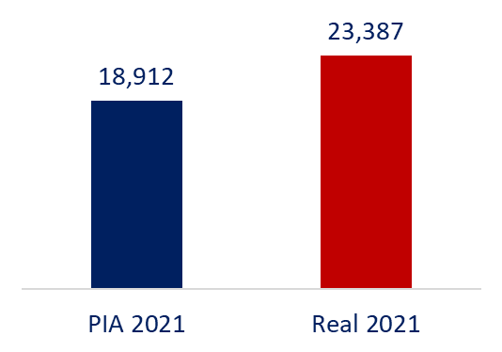
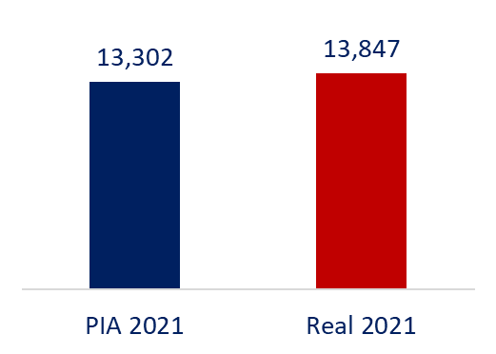
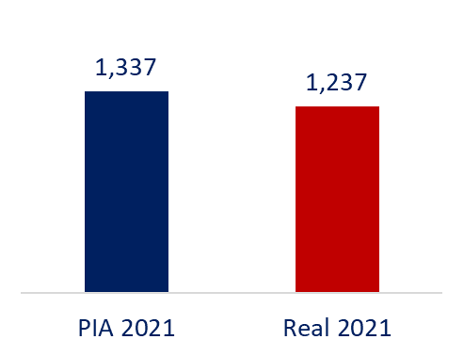
Ejecución presupuestal 2021 - EMPRESAS
S/ 23,387 MM
S/ 13,847 MM
S/ 1,237 MM
INGRESOS OPERATIVOS
EGRESOS OPERATIVOS
INVERSIONES FBK

Slide 13
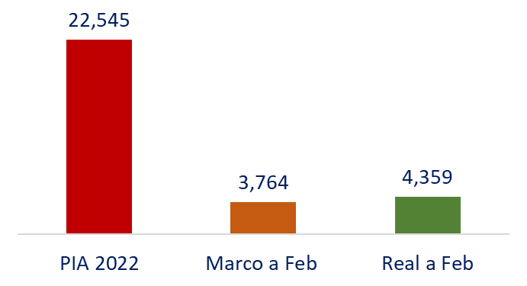
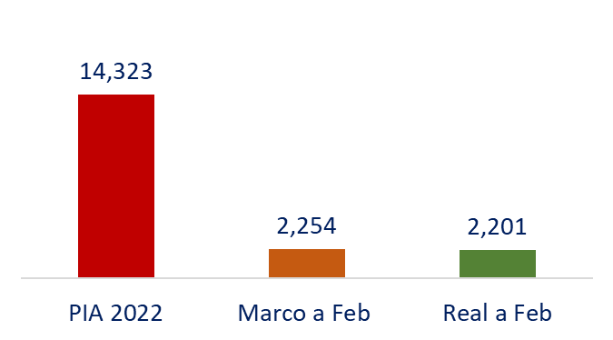
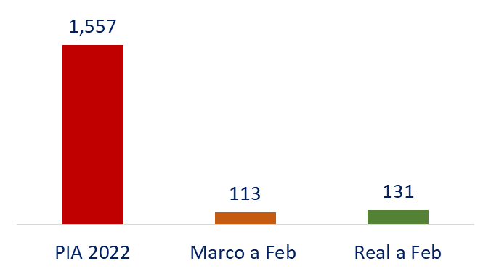
Presupuesto 2022 y su ejecución al mes de febrero – EMPRESAS (S/ MM)
S/ 4,359 MM
S/ 2,201 MM
S/ 131 MM
INGRESOS OPERATIVOS
EGRESOS OPERATIVOS
INVERSIONES FBK
Avance
Avance
Avance
19%
15%
8%

Slide 14
Procesos de selección de Bienes y Servicios
(por objeto del proceso)

Slide 15
Procesos de selección de Bienes y Servicios
(por tipo de proceso)

Slide 16
Procesos de selección de Bienes y Servicios
20 proyectos (0.5% del total) representan S/ 3,215.1 MM (44.4% del total)

Slide 17


Medidas de austeridad, disciplina y calidad del gasto de personal, de bienes y servicios para 2022
DS 397-2021-EF
1
Las empresas y entidad bajo el ámbito de FONAFE pueden celebrar nuevos contratos de trabajo con personas naturales, siempre que cuenten con presupuesto
2
Los Directorios de las empresas bajo el ámbito de FONAFE y la Dirección Ejecutiva para el caso de FONAFE, se encuentran facultados para aprobar las contrataciones de personal presupuestadas y vacantes, así como por contratos de suplencia
PRESUPUESTO
Conjuntamente
con
LINEAMIENTOS
Plasmados
3
Las contrataciones de trabajo sujetas al Decreto Legislativo N° 728 de las empresas deben presentar sus solicitudes a la Dirección Ejecutiva de FONAFE, debidamente aprobadas por sus directorios y acompañadas con el sustento legal, técnico y presupuestario correspondiente
emitidospor FONAFE
FONAFE en ninguna circunstancia interviene o participa directamente en las negociaciones colectivas ni en el arbitraje laboral que las empresas y entidad bajo su ámbito mantienen con sus respectivos sindicatos.
4

Slide 18
Gracias

